Slide 2
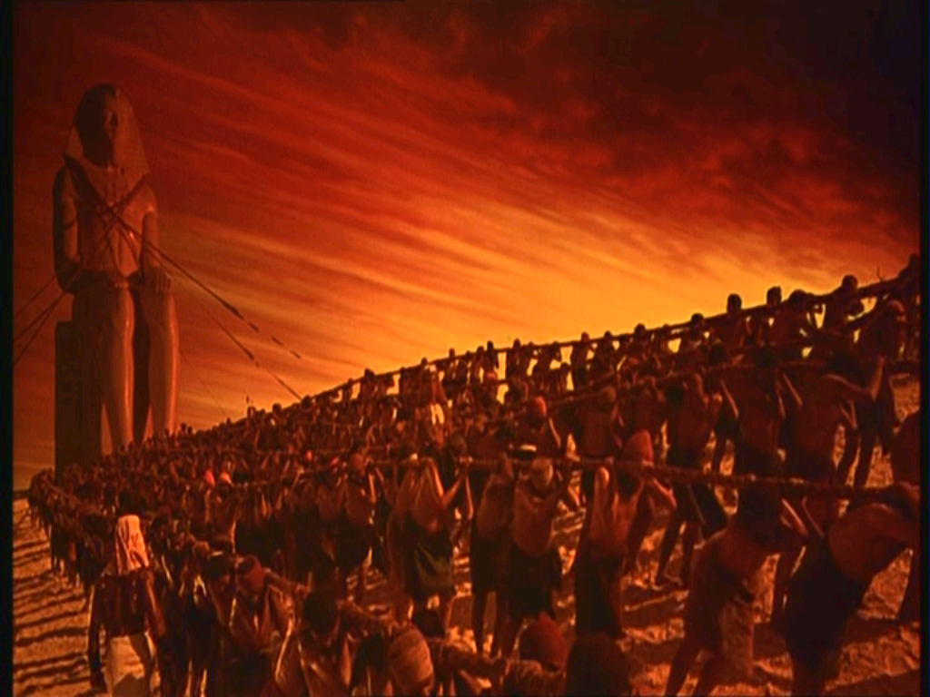
Die Israeliten als Sklaven in Ägypten
Gott schaut nicht weg, wenn wir leiden. Im Gegenteil: Gott schaut hin und er greift ein
Er gibt die Kraft zum Durchhalten und plant von langer Hand die Rettung aus der Not
Wir dürfen mit Gottes Eingreifen u. seinen Möglichkeiten rechnen!
„Wie ich mit Mose war, will ich auch mit dir sein.
Ich lasse dich nicht fallen und verlasse dich nicht.“
Josua 1,5

Slide 3
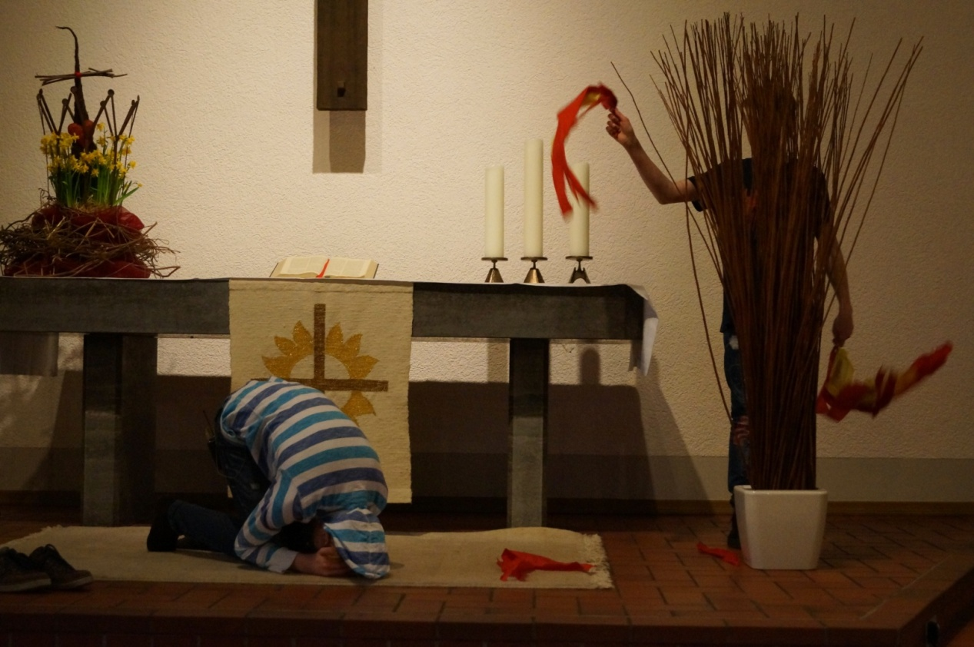
Der geheimnisvolle Name…
Mose am brennenden Dornbusch
Gottes Name ist gleichzeitig ein Versprechen: „Ich bin, der ich bin da.“
Gott gibt nicht nur einen Auftrag, sondern er schenkt auch die Kraft dazu!

Slide 4
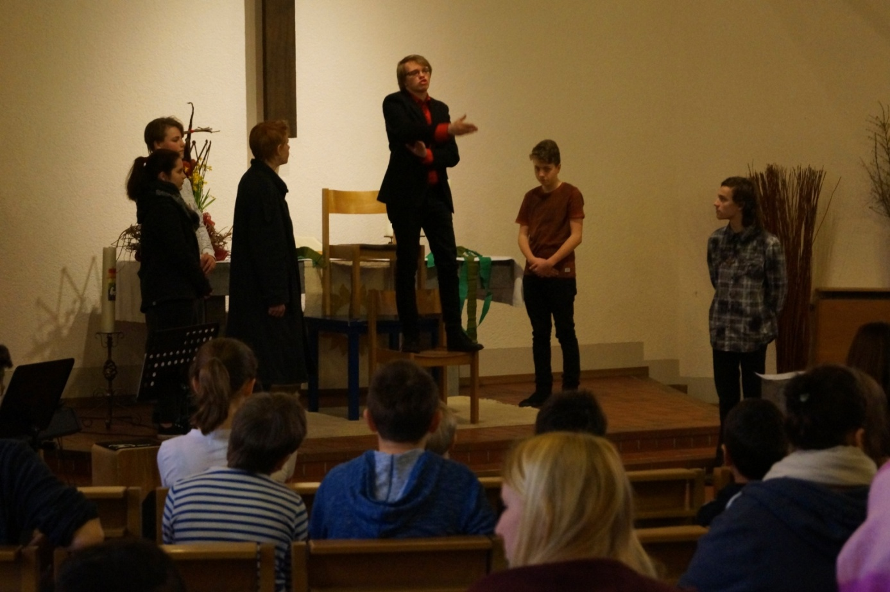
Die geheimnisvolle Kraft…
Vor dem ägyptischen Pharao
Gott zeigt seine Größe und Kraft.
Bei Gott ist nichts unmöglich! Auf ihn zu vertrauen lohnt sich.
„Ich bin der Herr, dein Gott; ich habe dich aus der Sklaverei in Ägypten befreit.“
2. Mose 20,2

Slide 5
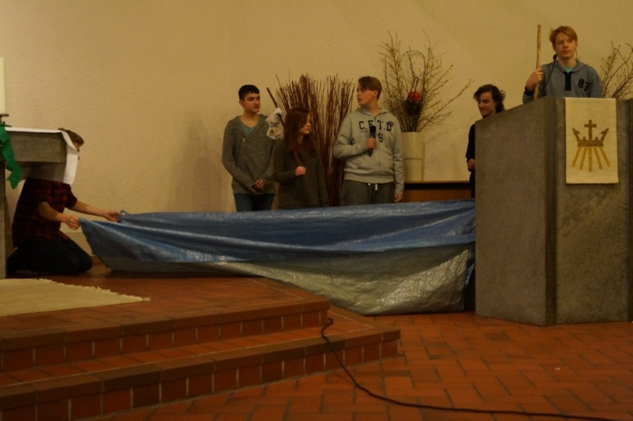
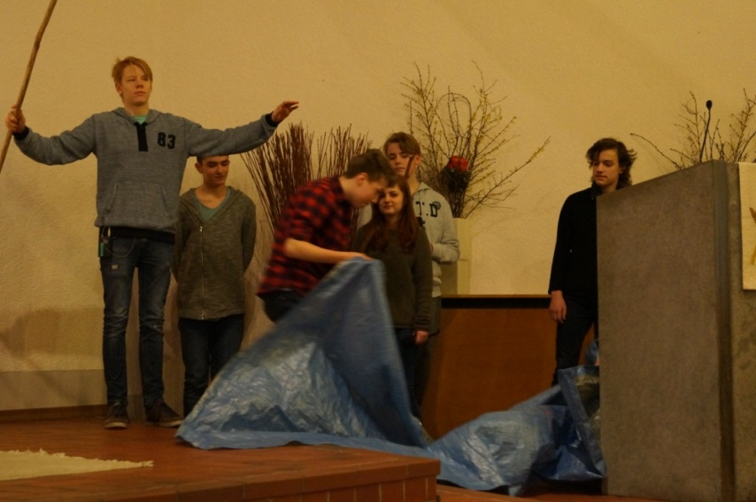
Die geheimnisvolle Hilfe…
Das Volk Israel am Schilfmeer - in der Sackgasse gefangen
Während das Volk in Panik verzweifelt, weckt Gott Vertrauen, indem er zusagt:
„Der Herr wird für euch streiten und ihr werdet stille sein.“ 2. Mose 14,14
Egal, welche Menschen oder Mächte uns bedrohen, Gott ist der Stärkere!
Er rettet in der Bedrohung auf seine Weise, auch wenn wir meinen, dass er uns verlassen hat.

